Slide 1
스마트폰을 이용한 당구 훈련 시스템
3-Cushion teaching system using Smart Phone
2012154032 윤재학
2012152034 이진우
졸업연구제안서

Slide 2
차 례
2
졸업연구개요 및 지적사항 답변
관련 연구 및 사례
시스템 수행 시나리오
시스템 구성도
시스템 모듈 상세 설계
개발 환경 및 개발 방법
데모 환경 설계
업무 분담
종합설계 수행일정
필요기술 및 참고 문헌

Slide 3
졸업연구
개요
3
샷 조절에 대한 정밀한 방법 필요
당점/두께/스트로크길이/샷스피드 의외에 밀어치기와 끌어치기 항목을 추가
프로샷을 어떻게 구할지 (다양한 사례 필요)
한국당구아카데미에서 2월까지는 25,000개 3월까지는 35,000개의 데이터 영상을 보내줄 것이고, 추후에도 계속 추가될 예정
당구훈련에 대한 명확한 시나리오를 나열할 것
App실행 -> 훈련시작 -> 기본문제/응용문제/실전문제 항목중 선택 -> 경로별항목 선택(ex. 접시돌리기, 앞돌리기 등) -> Level혹은 Stage선택 -> DB에서 문제예시중 하나의 문제가 출제 -> 모든 변수를 직접 입력 -> 변수를 통해 계산되어 공이 움직임 -> 프로들의 정답공개
기본적인 훈력시스템보다 개선된점이 포함되도록 설계
기본적인 변수외에 스트로크길이/샷스피드를 추가하여 실전적용에 용이하고 정밀하다.
변수를 직접 입력하고 Quiz형 형식으로서 학습능력 향상
객관식으로 인해 두께등 변수들을 지정하는데에 정확함

Slide 4
졸업연구
개요
3
연구 개발 배경
당구를 즐기려는 사람은 늘어가는 추세이고, 당구 아카데미도 늘어가고 있다. 즉, 당구에 대한 학습의 수요가 증가하고 있다.
쉽고 직관적이고 교육목적의 애플리케이션이 많지 않다.
연구 개발 목표
3구 입문한 사용자들에게 감각을 익히게 한다.
3구 숙련자 는 프로 가 친 경로와의 비교를 통한 피드백을 얻을 수 있다.
연구 개발 효과
점점 더 커지고 있는 한국 당구 시장에서 상업화를 노려볼 수 있다.
4구 뿐 만이 아닌 3구를 치는 사람을 늘려 관심도를 높일 수 있다.

Slide 5
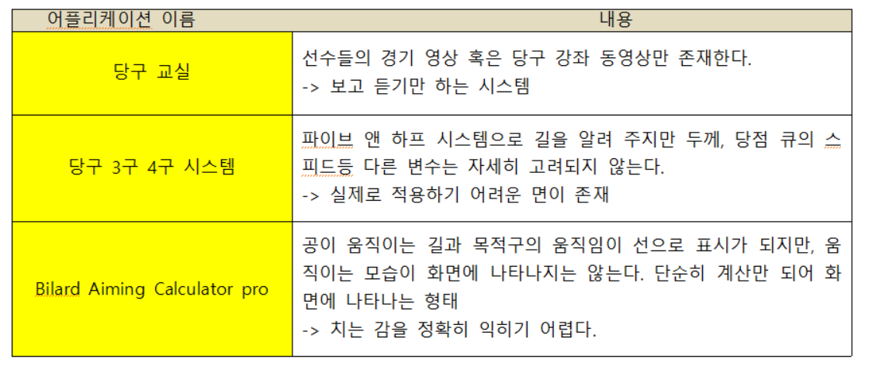
관련 연구 및 사례
4
구현하고자 하는 시스템은
사용자가 직관적이고 체험적으로
당구를 배울 수 있습니다.

Slide 6

관련 연구 및 사례
4
차 별 성
당구 프로들이 친 당구의 이동 경로를 통해 좋은 경로를 알 수 있다.
사용자가 직접 문제를 풀어나가는 Quiz형 방식으로 학습의 효율 상승
입문자의 경우 감각을 익힐 수 있고 숙련자는 (바둑의 기보를 학습하듯) 프로의 경로를 학습해 실력을 향상할수 있다.
끌어치기나 밀어치기/샷스피드/스트로크 길이까지 변수를 두었다.

Slide 7
시나리오
5
훈련 시작
실제 경기에서 나올 법한 당구공들의 위치
문제 제출
당점
두께
스트로크
길이
샷
스피드
공의
움직임
프로의 샷
공개

Slide 8
시나리오
(문제 제출)
5
메뉴(나가기, 다른 문제 선택,
프로의 샷)
스트로크 길이 선택
두께 선택
당점 선택
샷 스피드
speed

Slide 9

시나리오
5
당점버튼을 선택시
당점 중 한 곳을
지정하여 선택
두께버튼을 선택시
두께 중 한 항목을
지정하여 선택
스트로크 길이버튼을 선택시
스트로크의 길이를 입력
샷 스피드버튼을 선택 시
샷 스피드의 창이 출력되면
핸드폰을 쥐고 실제 샷을 하듯이 하면
숫자로 수치화해서 보여준다.
정면
Min
Max
10
40
스트로크 길이
Min
1
5
샷 스피드
1/8
2/8
3/8
4/8
5/8
6/8
7/8
3
끌어치기
밀어치기
정면
가속도 센서와 자이로 스코프 센서를 이용하여 측정
- 밀어치기 와 끊어 치기 항목을 선택하여 사용 가능
Min
10
40
스트로크 길이
7/8
20
Touch
1/8
2/8
3/8
4/8
5/8
6/8
Touch

Slide 10
시나리오
5
변수값 들이 모두 입력됐을 때
DB대입을 통하여 수구가 나아가는
방향을 보여준다.
<프로의 샷>
실제 이 공의 위치에서 프로들은
어떻게 샷을 하였는지, 변수들은
어떻게 설정하였는지를 볼 수 있게 한다.
2월에는 25,000개 3월에는 35,000개의 데이터를 가질 예정이고 추후에도 계속 추가 예정
speed

Slide 11
구성도
5
어플리케이션
서버
변수 집합
로그인
정보
랭킹 정보
샷 스피드
가속도
센서
자이로스코프 센서
점수
당점
스트로크
길이
두께
DB
문제 풀이
및 경로 표현
프로의 샷
계산 집합
예제집합
공의
에너지
회전
반사각
입사각
문제 제출

Slide 12
모듈 상세 설계
5
1. 좌표 에 따른 변수 파싱
● 기능
DB에서 얻은 공의 좌표와 사용자가 설정한 당점, 두께 등을 적용해 그에 해당 하는 경로를 불러온다.
● 다루는 정보
수구 좌표, 적구 좌표, 당점, 스피드, 두께
● 출력
얻은 정보에 따른 경로 출력

Slide 13
모듈 상세 설계
5
1. 좌표 에 따른 변수 파싱(Use case)
훈련 시작
좌표값 그리기
<<include>>
<<include>>
DB연동
App

Slide 14
모듈 상세 설계
5
1. 좌표 에 따른 변수 파싱(Sequence Diagram)
User
DB
App
1. start
2. request a coordinate
3. send a coordinate
4. draw a ball

Slide 15
모듈 상세 설계
5
2. 공 위치 에 따른 DB 파싱
● 기능
어플리케이션 상 에 임의의 공 위치에 따른 DB 파싱
● 다루는 정보
당구공들의 좌표 값
● 출력
얻은 정보에 따른 경로 출력

Slide 16
모듈 상세 설계
5
2. 공 위치 에 따른 DB 파싱(Use case)
좌표찍기
문제 추출
<<include>>
<<include>>
DB연동
App

Slide 17
모듈 상세 설계
5
2. 공 위치 에 따른 DB 파싱(Sequence Diagram)
User
DB
App
1. select a coordinate
2. send a selected coordinate
3. send a coordinate
4. draw a ball

Slide 18

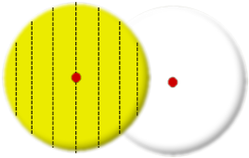
모듈 상세 설계
5
3. 변수 입력(두께)
● 기능
변수인 두께의 정보를 입력 받는다.
● 다루는 정보
두께의 1/8 ~ 7/8두께 정보
● 출력
수구와 제1적구의 두께 정보를 그림으로 표시
<두께 버튼 아이콘>
<3/8두께 클릭시>

Slide 19

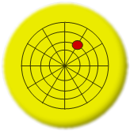
모듈 상세 설계
5
4. 변수 입력(당점과 팁)
● 기능
변수인 당점과 팁들의 정보를 입력 받는다.
● 다루는 정보
당점의 1시방향 ~ 12시방향 정보
팁의 0팁 ~ 4팁 정보
● 출력
수구에 타격지점을 그림으로 표시
<당점과 팁 버튼 아이콘>
<1시방향 1팁 클릭시>

Slide 20
모듈 상세 설계
5
5. 변수 입력(스트로크)
● 기능
변수인 스트로크의 정보를 입력 받는다.
● 다루는 정보
스트로크의 방법을 입력 받는다.
ex) 부드럽게 밀어치는, 강력하게 끊어치는
부드러운, 일반
● 출력
스트로크 방법을 텍스트로 출력
<스트로크 버튼 아이콘>

Slide 21
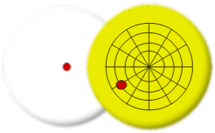
모듈 상세 설계
5
6. 변수 표시
● 기능
입력된 변수들을 화면에 실시간으로 출력
● 다루는 정보
두께/당점/팁/스트로크들의 입력 값
● 출력
입력된 변수들을 종합하여 그림으로 표시
smooth/push
<두께/당점/팁 설정시>

Slide 22
모듈 상세 설계
5
3~6. 변수 입력(Use case)
<<include>>
확인 버튼
클릭
변수 버튼 클릭
<<include>>
<<extend>>
변수 값
변수정보
App

Slide 23
모듈 상세 설계
5
7. 정답/오답
● 기능
사용자가 입력한 값과 DB에 저장되어있는 값과 비교하여 오답/정답처리
프로들의 값 비교
● 다루는 정보
사용자의 변수 값
프로샷의 변수 값
● 출력
정답/오답 표기
프로샷의 변수 값
speed
정 답

Slide 24
모듈 상세 설계
5
7. 정답/오답(Use case)
변수정보
입력
정답/오답
<<include>>
<<include>>
DB정보
비교
App

Slide 25
모듈 상세 설계
5
7. 정답/오답(Sequence Diagram)
User
DB
App
1. select variables
2. compare variables
3. send a information
Opt1. 정답
4. display correct mark
Opt2. 오답
4. display wrong mark

Slide 26
모듈 상세 설계
5
8. 난이도에 따른 문제 구성
● 기본 문제 : 기본적인 패턴들의 대한 문제
● 기본 정석 변형 : 기본 정석에서 적구들이 1~2포인트정도 이동하였을때의 문제
● 응용 문제 : 기본문제를 응용한 문제
● 실전 문제 : 기본문제와 응용문제를 참고하여 길을 만들어가야할 정도의 문제
기본 문제
기본 정석 변형
응용 문제
실전 문제

Slide 27
모듈 상세 설계
5
8. 난이도에 따른 문제 구성(Use case)
<<include>>
<<include>>
<<include>>
문제추출
난이도
선택
길 선택
레벨 선택
<<extend>>
<<extend>>
<<extend>>
<<extend>>
기본 문제
App
<<extend>>
<<extend>>
...
...
기본 변형 문제
실전 문제
앞돌리기
LEVEL 1
응용 문제

Slide 28

모듈 상세 설계
5
9. 점수에 따른 보상
● 기능
점수에 따른 단계 잠금 해제
업적 시스템으로 도전 동기부여
● 다루는 정보
서버에 저장되어 있는 사용자의 점수
● 출력
업적 대화 상자
버튼 잠금 해제
Level 1
업적 갱신
Level 2
당구 300점 돌파!
Level 3
확인
Level 4
<단계별 잠금>
<업적 대화 상자>

Slide 29
모듈 상세 설계
5
9. 점수에 따른 보상(Use case)
정답 수
점수 정보
갱신
<<include>>
<<include>>
서버 정보
갱신
App

Slide 30
모듈 상세 설계
5
9. 점수에 따른 보상(Sequence Diagram)
User
Server
App
1. right answer
2. send a user’s information
3. update a user’s infomation
4. send a user’s information
5. show an event

Slide 31
모듈 상세 설계
5
10. 좌표 값 에 따른 당구공 움직임 표현
● 기능
좌표 정보를 받아와 공의 움직임을 좌표정보
에 따라 움직이게 한다.
● 다루는 정보
좌표 (startX, startY, destX, destY), 공의 속도
● 출력
공의 움직임
destX, destY
startX, startY

Slide 32
모듈 상세 설계
5
10. 좌표 값 에 따른 당구공 움직임 표현
User
DB
Ball
View
1. Select a Value
2. Request Ball Position
4. Send Ball real position
3. send a Ball Position
5. Drawing Ball
6. Chage next position

Slide 33
시스템 모듈 상세 설계 – Android API
5
형식
Void Fileread(int n)
리턴 값
없음
설명
입력 받은 숫자에 해당하는 리소스의 파일을 불러와 공 좌표 정보 리스트에 넣어준다.
예시
형식
Void Parse_read(list BallXY)
리턴 값
Int [] BallXYArrays
설명
Fileread 에서 받은 리스트의 문자열을 파싱하여 목적에 맞게 나누어 배열에 넣은 후 리턴 시킨다.
예시

Slide 34
시스템 모듈 상세 설계 – Android API
5
형식
Void LineGo(flaot posX, float posY)
리턴 값
없음
설명
다음 가야 될 포지션에 해당하는 위치 좌표를 받아 그 위치까지 움직인다.
예시
형식
int ScreenScaleRatio(int target_width, int target_height
리턴 값
비율에 비례한 좌표값 리턴.
설명
원하는 타겟 해상도와 원래 해상도의 비율을 계산하여 그 값에 맞는 비율에 비례한 좌표값 계산.
예시

Slide 35
시스템 모듈 상세 설계 – Android API
5
형식
void CheckValue(String vpoint,String vtip, String vthick, String vstrock)
리턴 값
없음
설명
각 변수들이 입력되었을 때, 화면에 변수상황들을 그리기위한 함수들의 집합 함수
예시
CheckValue(v_point, v_tip, v_thick, v_strock);

Slide 36
시스템 모듈 상세 설계 – Android API
5
형식
void onlyThick(String Vthick)
void onlyTip(String Vtip)
void onlyPoint(String Vpoint)
void onlyStrock(String Vstrock)
void ThickNTip(String Vthick, String Vtip)
void ThickNPoint(String Vthick, String Vpoint)
void PointNTip(String Vpoint,String Vtip)
void ThickNTipNPoint(String Vthick,String Vpoint,String Vtip)
리턴 값
없음
설명
각 변수들이 입력되었을 때, 화면에 변수상황들을 그리기위한 함수
예시
ThickNPoint(vthick, vpoint);;

Slide 37
모듈 상세 설계Flowchart
5
계산부
시작
상태
DB의 문제 추출
정답
오답
공의 좌표값 추출
“정답”글 출력
서버에 로그인
“오답”글 출력
파싱
문제 선택
프로의 샷 공개
변수값 입력
정답과 비교

Slide 38

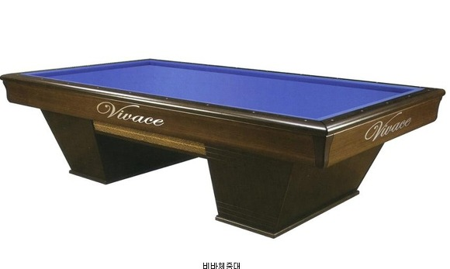

데모 환경 설계
5
당구 초보자
당구 숙련자
학습 시스템
실전 적용 후 실력향상 확인
● 당구를 잘 모르는 사용자와 당구에 숙련된 사용자가 직접 어플리케이션을 사용해 봄으로써 실력 향상의 척도 측정.
● 테스트를 통하여 수정할 점과 학습 의 방법을 수정해 나간다.

Slide 39
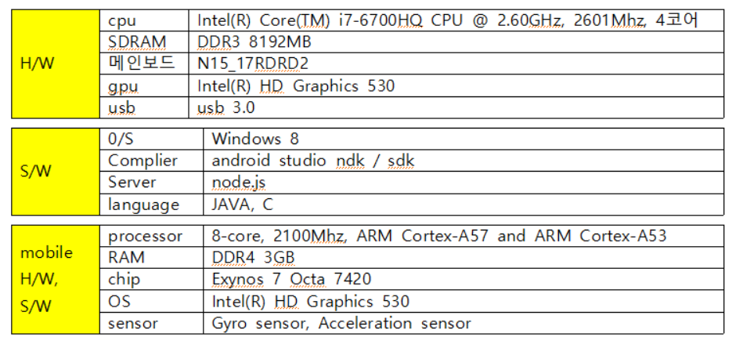
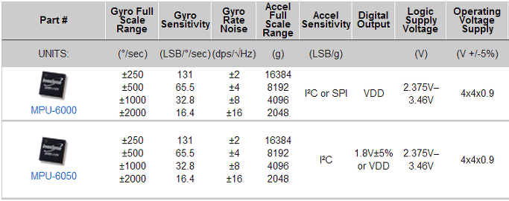
개발환경 및
개발방법
5
※개발 환경
- 스마트폰 센서 정보

Slide 40
개발환경(GitHub)
5
※ 졸업 작품 GitHub 주소
https://github.com/asjk207/jhkyoon
※ 팀원별 GitHub ID
팀장 : 윤재학
ID : jhkyoon
팀원 : 이진우
ID : Ejinu

Slide 41
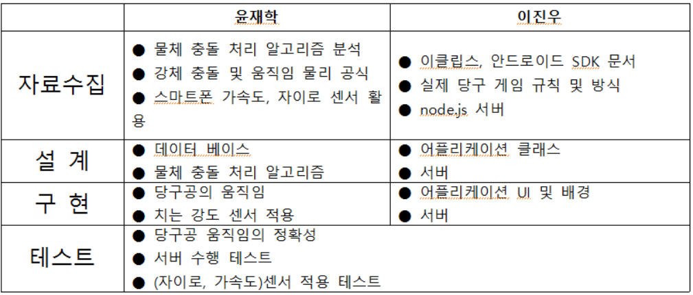
역할 분담
5

Slide 42
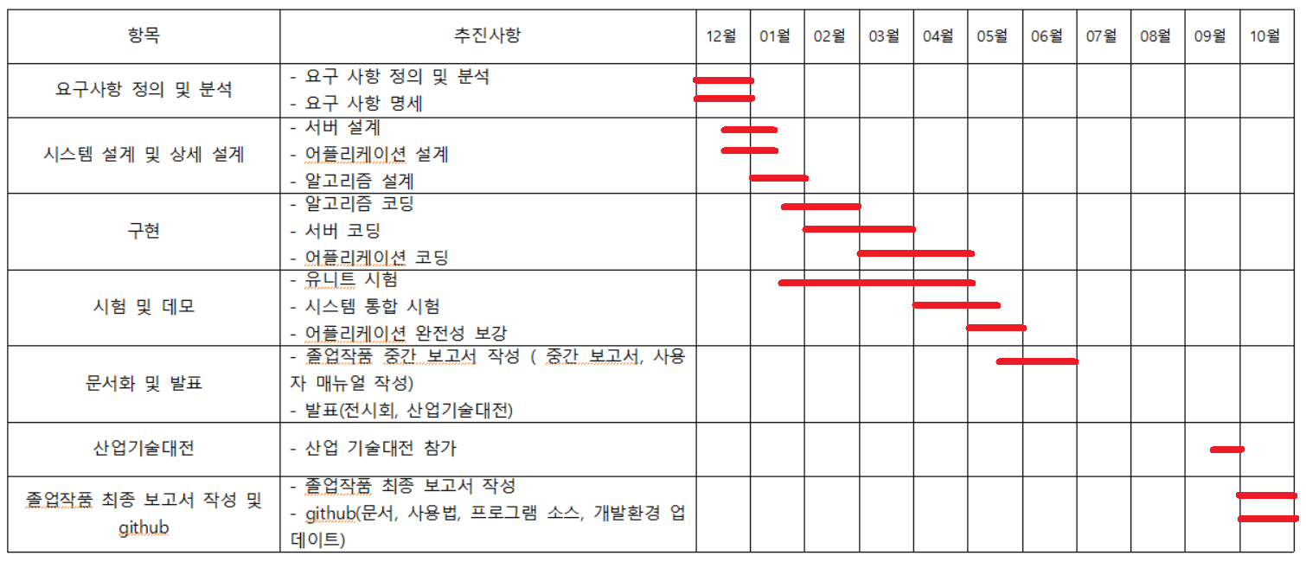
졸업연구
수행일정
5

Slide 43
필요기술 및 참고문헌
5
※필요 기술 및 참고 문헌
- 안드로이드 API
https://developer.android.com/guide/
- 당구공 움직임 구현
http://tip.daum.net/openknow/38233107
- 2D 물체 충돌처리 알고리즘
에드워드 엔젤, “OpenGL을 이용한 컴퓨터 그래픽스 [5판]”, 사 이텍 미디어, 2009.
http://tt91.tistory.com/57
- Node.js 서버
변정훈 , “Node.js 노드제이에스 프로그래밍” , 에이콘 출판사, 2012.
- 스마트폰 센서
살뱅 라타부이/허윤규 역, “안드로이드 NDK 프로그래밍 : JNI 와 C/C++ 라이브러리를 활용한 네이티브 안드로이드 어플리케이션-acorn+PACKT”, 에이콘 출판사, 2012.

